Slide 1
Detecção da doença de Parkinson baseada na voz por meio da abordagem de aprendizado de máquina : um estudo de desempenho dos classificadores
Dayana S. dos S. Vieira
IIN-ELS
2020

Slide 2

Doença de Parkinson
A doença de Parkinson é caracterizada pela degeneração de certos grupos de células cerebrais que são responsáveis pela produção de neurotransmissores que incluem dopamina, serotonina e acetilcolina. A perda de dopamina resulta em sintomas como ansiedade, depressão, perda de peso e problemas visuais. Vários estudos de pesquisa mostraram que 90% das pessoas que sofrem de doenças de Parkinson têm problemas vocais e de fala.

Slide 3
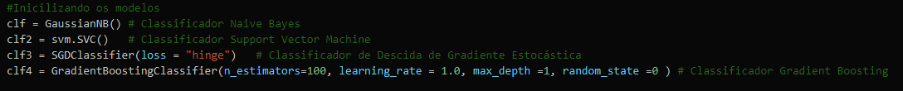
Classificadores
Vários classificadores de aprendizado de máquina foram utilizados nos dados com objetivo de atingir uma alta taxa de previsibilidade que corresponda a um tempo de execução razoável.

Slide 4
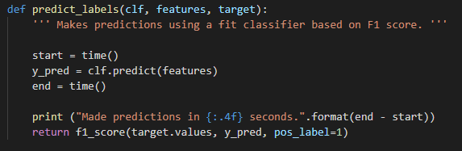
Classificadores
Foi utilizada o F1 score para medir a taxa de previsibilidade dos classificadores. Esta é uma maneira razoável de avaliar o desempenho do meu modelo, pois testa a precisão considerando a precisão e a sensibilidade. Isso garante que uma pontuação alta produzirá a menor quantidade de falsos positivos e negativos, o que é importante, pois estamos tentando classificar com precisão se um paciente tem Parkinson

Slide 5
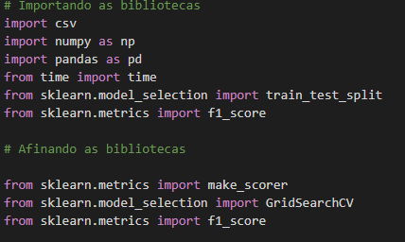
Bibliotecas do Python
Numpy> Biblioteca utilizada para realizar cálculos em arranjos multidimensionais
Pandas > Manipulação e análise de dados. Em particular, oferece estruturas e operações para manipular tabelas numéricas e séries temporais.
Time> Permite acesso ao tempo e seleciona
Sklearn > Biblioteca de programação de código aberto para uma linguagem de programação Python.
Sklearn.model_selection - Train_test_split> Divide matrizes em trens aleatórios e subconjuntos de teste.

Slide 6
Bibliotecas do Python
Sklearn.metrics - f1_Score> Calcule a pontuação F1, também conhecido como pontuação F balanceada ou medida F.
Sklearn.metrics - make_scorer> Faça um marcador de uma métrica de desempenho ou função de perda.
Sklearn.model_selection - GridSearchCV> Pesquisa exaustiva sobre valores de parâmetro especificados para um estimador.

Slide 7
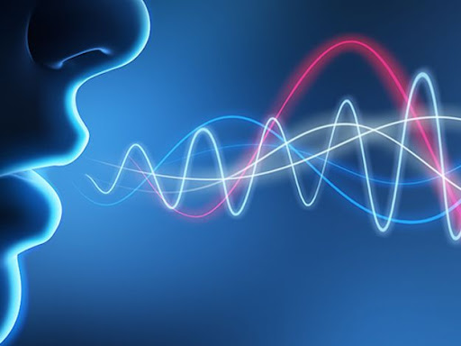
Data Exploration
O conjunto de dados com o qual trabalhei foi obtido por meio de um estudo de 2008 da revista IEEE Transactions on Biomedical Engineering, sobre como vários parâmetros de frequência de voz podem ajudar a classificar se um paciente sofre de Parkinson.
Há um total de 195 linhas de dados ou pacientes com 23 colunas de features. Neste conjunto de dados, 147 das linhas têm Parkinson, enquanto 48 não.

Slide 8
Os atributos dados estão listados abaixo:
Name - Nome do assunto ASCII e número de gravação
MDVP: Fo (Hz) - Frequência vocal fundamental média
MDVP: Fhi (Hz) - Frequência vocal fundamental máxima
MDVP: Flo (Hz) - Frequência vocal fundamental mínima
MDVP: Jitter (%), MDVP: Jitter (Abs), MDVP: RAP, MDVP: PPQ, Jitter: DDP - Várias medidas de variação em
frequência fundamental.
MDVP: Shimmer, MDVP: Shimmer (dB), Shimmer: APQ3, Shimmer: APQ5, MDVP: APQ, Shimmer: DDA – Vários medidas de variação na amplitude.
NHR, HNR - Duas medidas de proporção de ruído para componentes tonais na voz.
Status - estado de saúde do sujeito (um) - Parkinson, (zero) – saudável.
RPDE, D2 - Duas medidas de complexidade dinâmica não linear.
DFA - expoente de escala do fractal do sinal.
spread1, spread2, PPE - Três medidas não lineares de variação da frequência fundamental.

Slide 9
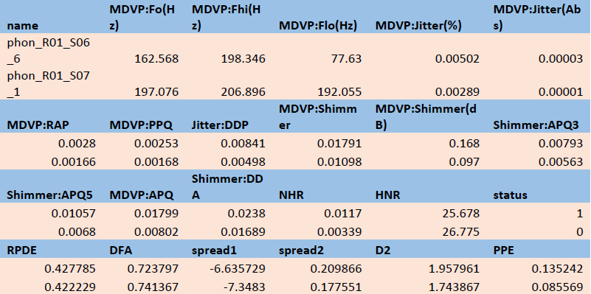
Figura 1 – Atributos e disposição dos dados na planilha

Slide 10
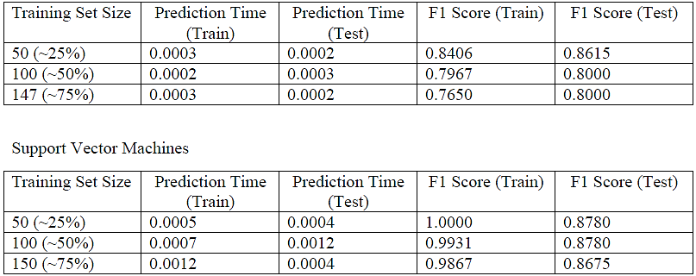
Figura 2 – F1-score baseadas nas previsões dos classificadores Naive Bayes e Support Vector Machine

Slide 11
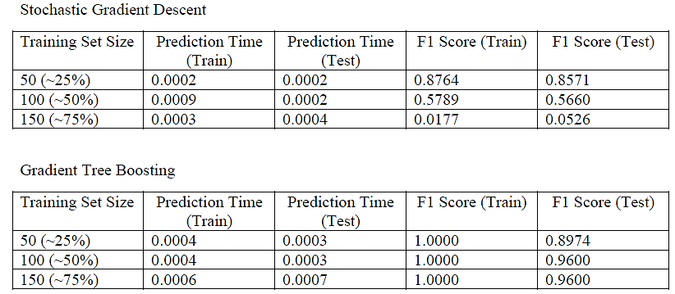
Figura 3 – F1-score baseadas nas previsões dos classificadores SGD e GTB
A partir daqui, decidi selecionar SVM como meu classificado. O motivo é que, embora o GTB tenha tido bons resultados, ele não se adapta bem com conjuntos de dados maiores e, portanto, com conjuntos de dados maiores, sua precisão cairia drasticamente.

Slide 12
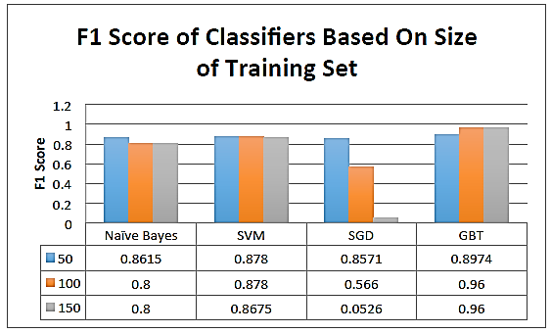
Figura 2 – F1-score baseadas nas previsões dos classificadores

Slide 13
dayana.vieira@isd.org.br

